Slide 1
Frågestund Nya Uppmärksamhetssignalen (UMS)
20230523

Slide 2
Varför kan inte vårdadministratörer redigera i uppmärksamhetssignalen och sätta klar för signering?
Ingen ny funktionalitet
Informationen ska finnas tillgänglig direkt
Notes:
Detta kommer inte göras möjligt. Det beror på att informationen är så pass viktig att få i närtid att den måste skrivas in direkt av ansvarig. Det kan jämföras med journalmallen Begräsning livsuppehållande behandling som också ska dokumenteras av läkaren själv omedelbart när beslut fattats. Tyvärr leder det till att vårdadministratörer inte heller kan avsluta de gamla inaktuella registreringarna eftersom modulen inte kan skilja på olika typer av registreringar i UMS.

Slide 3
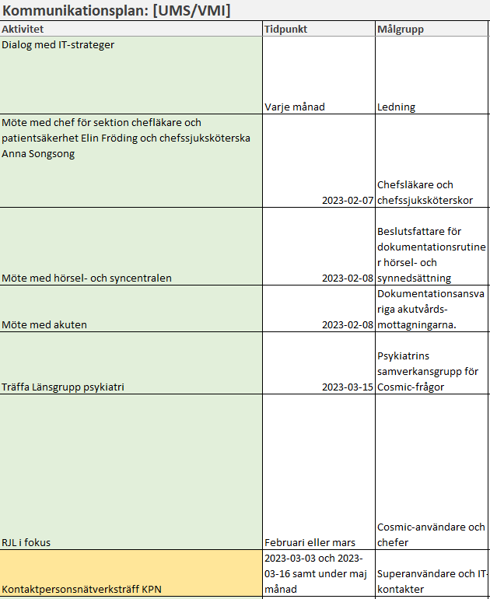
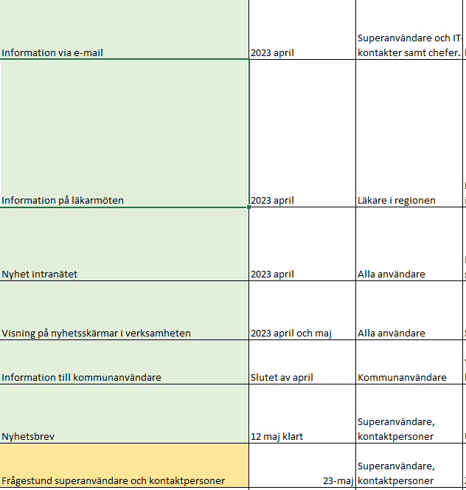
Hur har informationen om förändringarna i UMS gått ut?

Slide 4
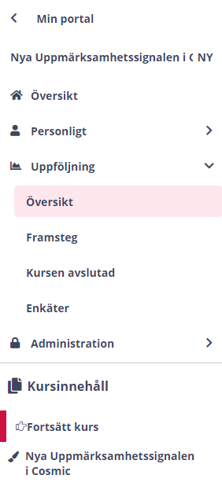
Hur många har gått utbildningen?
658 personer har varit inne på kursen
405 har avslutat kursen
Notes:
Statistik från lunch igår. Vi har fått frågan var man ser detta och det ser kursadministratören och chefer. Eftersom det inte finns några obligatoriska avslutningsfrågor, alla delar inte är obligatoriska samt att man kan ha gått utbildningen i grupp så är siffran mest en fingervisning om antalet som varit inne.

Slide 5
Hur påverkar vi innehållet i UMS?
Socialstyrelsens referensgrupp
Sydöstra har representanter från Östergötland
Prata med kollegor i andra regioner
Notes:
Specifikationen för vad som ska ingå i UMS kan komma att ändras. Socialstyrelsen har ett par gånger per år möte med en referensgrupp för att diskutera olika förändringar i den. När något ändrats måste det sedan tas om hand tekniskt av Cambio, byggas om och kanske måste man invänta en uppgradering innan det kan ändras i regionen. Har ni förlag går det bra att förmedla till e-hälsa som förmedlar vidare till sydöstras representant. Det är viktigt att önskemålet är underbyggt med fakta och tydligt förklarar varför behovet finns. För att få förankring gällande förändringen är det bra att prata med kliniska kollegor i andra regioner.

Slide 6
Varför har det funnits dubbla filmer om UMS i Cambios utbildningsportal?
Vi har beställt det som gäller från vecka 22 i förtid (NY)
Gamla filmer plockas bort i samband med uppgradering

Slide 7
Blodsmitta
Nästa punkt gäller också smitta där det i LoK står ”Samtliga blodsmittor tas bort från UMS. Dessa ska finnas dokumenterade i diagnoskodning.”. Därefter ingen mer information. Som det är idag sätter vi till exempel inte diagnos B18.2, Kronisk hepatit C, eller B24.9, HIV-bärare utan symtom, för någon av våra patienter på mottagningen, vad jag känner till, och ovan är ju bara några få exempel på smittor. Här tycker jag att det borde finnas mer information kring diagnoskodning från E-hälsa då informationen i LoK- utbildningen kring just detta känns knapphändig. Eller är upp till oss själva på kliniken att göra en diagnoslathund med alla koder för blodsmitta? Vi förstår inte hur förändringen ska gå till i praktiken. Är det tvingande att diagnossätta för blodsmitta? Om det är tvingande, hur ska man i så fall veta om smittan?
Notes:
Se svaret i nästa bild.

Slide 8
Blodsmitta
Diagnosticering och kodning via infektion som tidigare
Ingen förändring av kodningsrutiner
Notes:
Vi förstår att det kan vara svårt att hantera blodsmittorna nu när de inte kan registreras i UMS. Men även tidigare så visade ju inte UMS koder utan bara en flaggning om att smitta fanns. Dokumentationen var inte i UMS utan det var bara en signal. Vi funderar över hur ni kodade då?
Detta är ingen skillnad mot tidigare då inga blodsmittor som inte är diagnostiserade skulle registreras i UMS. På en diagnos följer en kod. Enligt smittskydd görs detta oftast av infektionskliniken.
Ingen som saknade diagnoskod för HIV kunde ju ha HIV i UMS bara, om det förekommit är det felaktigt. Alla blodsmittor i UMS kommer scriptas bort så det är endast de med diagnoskodning som kommer finnas kvar framöver. Detta är beslutat av smittskydd, infektion och labb i regionen.

Slide 9
Blodsmitta hos gravid
Motstridiga uppgifter på Cosmic-sidorna och smittskydd vårdhygiens sidor Blodsmitta tas bort från Uppmärksamhetssignalen-Folkhälsa och sjukvård (rjl.se). Ska Obstetrix eller Cosmic användas för registrering av blodsmitta hos gravid?
OBS! Blodsmitta hos gravid har olyckligtvis hamnat fel i webbutbildningen i LOK där den står som exempel under vårdrutinavvikelse men ska finnas under smitta.
Notes:
Denna information nådde oss dagen före frågestunden. Vi har tagit kontakt med smittskydd för diskussion och ber om ursäkt att detta såklart blivit förvirrande.

Slide 10
Blodsmitta hos gravid
Beslut av Kvinnokliniken: tills vidare ska blodsmitta hos gravid inte registreras i Cosmic utan endast i Obstetrix.

Slide 11
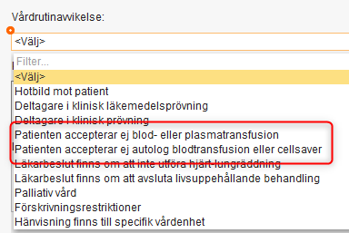
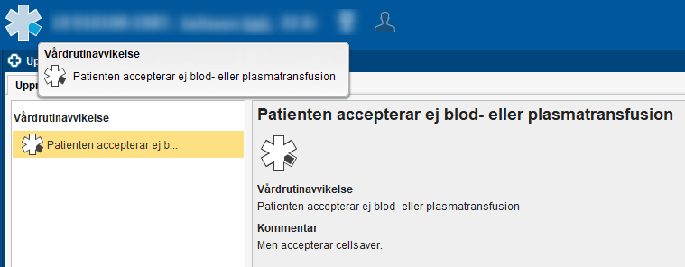
Vårdrutinavvikelse kring blodtransfusion
Visa gärna exempel på när patient inte accepterar blodtransfusion men accepterar cellsaver.
SVAR: Välj alternativ 1 nedan
Notes:
Visningen av en registrering i UMS skiljer sig inte från tidigare. Den ska endast signalera avvikelser. Allts om inte är dokumenterar som avvikelse är alltså normalt, dvs patienten accepterar cellsaver. Den kategori, dvs det ”ben” som registreringen gjorts på lyses upp och via tooltip ser man vad registreringen gäller. OBS! Kommentar syns inte i tooltip.
Vi kan inte så mycket om blodtransfusion så förtydliga gärna frågan om du inte fått svar.

Slide 12
Länkning överkänslighet
Önskas ett förtydligande eller rekommenderat arbetssätt kring tillvägagångssätt kring länkningen mellan överkänslighetsregistrering i UMS och journalanteckning. I vilken ordning rekommenderas det att detta görs? Som exempel får läkare reda på att patienten har överkänslighet mot läkemedel. Ska läkaren registrera läkemedlet först i UMS och därefter diktera journalanteckningen kring vilken reaktion patienten får och därefter, kanske flera timmar eller dagar senare, göra länkningen mellan UMS och journalen? Eller bör läkaren själv göra en anteckning för reaktionen och länka ihop anteckningen till UMS vid ett och samma tillfälle? (Svårt att tro att det sistnämnda är genomförbart i praktiken.)
Notes:
Se svar i nästa bild.

Slide 13
Länkning överkänslighet
Registreringen i UMS görs alltid av läkaren direkt
Hur läkningen genomförs är upp till respektive verksamhet
Verksamhetschef är alltid ytterst ansvarig för verksamhetens dokumentation
Notes:
Länkning har varit möjlig och rekommenderad redan tidigare varför vi hoppas att man har ett arbetssätt för detta på många håll. Att man länkar anteckningar kring läkemedelsöverkänslighet är ingen ny rekommendation. Registreringen i UMS kan ju vara livsavgörande. Det är varningen som är avgörande för vårdpersonalen som tar hand om patienten. Därför ska den göras omgående. Läkares kompetens i journalföring är väldigt olika i olika verksamheter. Därför kan vi inte ge någon generell rekommendation.

Slide 14
Palliativ vård
Finns nu både i Anslutningsöversikten och UMS
Oklart om termen blir kvar
Rekommenderat arbetssätt kan komma att tas fram framöver
Notes:
I några fall valde kundgrupp Cosmic att göra avsteg från socialstyrelsens specifikation. Det beror på att termerna inte upplevdes bra eller att koderna i bakgrunden som gör att man så småningom ska kunna föra över automatiskt inte stämde med termen. Palliativ vård var en sådan term, där koden står för palliativ vård men termen Läkarbeslut finns från brytpunktssamtal. Man valde att ta termen som överensstämmer med koden, men detta kan komma att ändras.

Slide 15
Påminnelse: Läkarbeslut finns om att inte utföra hjärt-lungräddning
OBS! Denna UMS-term ska inte användas
Ett arbete pågår för att ta fram rekommenderat arbetssätt kring 0-HLR i regionen

Slide 16
Gamla registeringar
Registreringar på RJL syns inte på JVN eller NPÖ
Notes:
Vi har gjort flera migreringar av information tidigare, bland annat togs Observandum-knappen bort i Cosmic för många år sedan- Registreringarna hamnade i benet för ostrukturerad information och ligger inte på någon specifik enhet utan på Region Jönköpings län. Vi vill påminna om att hantera dessa eftersom de inte syns på Journalen via nätet (JVN) eller Nationell patientöversikt (NPÖ). Många termer är inaktuella. Bra exempel på viktig informations om kan tappas bort på JVN/NPÖ: Dialyspatient i ostrukturerat benet på RJL nivå- Dialysbehandling i dagens UMS.

Slide 17
Frågor under mötet
Ska vi registrera Innohep som Antikoagulantia, det vi ger under dialys? Det brukar inte räknas på samma sätt som det som ges sc eftersom det förbrukas i maskinen under dialys.
SVAR: Antikoagulantiabehandling kommer inte finnas kvar i nya UMS men möjligheten finns istället att registrera detta som Heparingruppen. Vi rekommenderar att ni gör som tidigare med om ni registrera detta i UMS eller inte.

Slide 18
Frågor under mötet
Man rekommenderade att läkemedelsöverkänslighet ska göras av apotekare i och med att det finns en lathund , som läkare för det mest inte känner till. Innebär att ni rekom inte hjälp från apotekare i och med att då är det en fördröjning?
SVAR: Ansvarig läkare behöver göra bedömningen hur snart detta behöver registreras. Vi rekommenderar fortsatt att ta hjälp av apotekare.

Slide 19
Frågor under mötet
Palliativ vård- är ändå viktigt att se på en gång i patientlisten och inte behöva leta efter i UMS
SVAR: Benet för vårdrutinavvikelse lyser upp i UMS vid registrering på denna term. Med tooltip syns snabbt vad registreringen gäller.

Slide 20
Frågor under mötet
Kommunen har också UMS i journalsystemet Combine. Hur berörs kommunerna av dessa ändringar?
SVAR: De ändringar vi informerar om på Cosmicsidan och i utbildningen i LoK påverkar endast Cosmic och inte den variant av UMS som finns i Combine. Det finns ingen koppling mellan dessa UMS. Kommunen ser regionens UMS i NPÖ. Kommunen har informerats via mail om förändringen och har tillgång till Cosmic-sidorna och webbutbildning.

Slide 21
Frågor under mötet
Vårdrutinavvikelse -> "Hänvisning finns till specifik vårdenhet"... Hur kan en sådan registrering se ut? Vad tänker man att det ska stå här? Har ni något exempel?
SVAR: Termen är inte ny. Som tidigare görs registrering på termen och detaljerna beskrivs som kommentar när bedömningen skapas. Varje verksamhet avgör när en registrering behöver ske.

Slide 22
Frågor från mötet
Hur ska man koda för överkänslighet mot allergener? Finns lathund med koder?
SVAR: Ingen utökad kodning för allergener ska göras. Exempelvis ska inte allergi mot fisk diagnoskodas om uppgifterna endast består av att patienten uppger att hen inte äter fisk och mår bättre av det. Endast verifierade allergier kodas och endast när det är relevant för vårdbesöket. Omvårdnadsrelaterad information, exempelvis överkänsligheter som påverkar matbeställning, dokumenteras som tidigare i omvårdnadsdokumentationen.

Slide 23
Frågor från mötet
Medicinsk tillstånd och behandling - finns en rad för Vitamin-K antagonister och finns även Warfarin. Warfarin ingår i Vitamin K antagonister. Varför finns dessa som separata val?
SVAR: Sektion e-hälsa har sedan tidigare skickat med denna fråga inför Socialstyrelsens referensgruppsmöte. Ännu finns inget svar.

Slide 24
Frågor från mötet
Från ÖNH undrar vi hur man tänkt när man tagit bort Kokleaimplantat och Trakeostomi? Är det en referensgrupp som har arbetat fram detta eller är det socialstyrelsen? Man har istället lagt till trakealstent.
SVAR: Det är referensgruppen och Socialstyrelsen gemensamt. För bakgrund till beslutet rekommenderas kontakt med Socialstyrelsen via deras e-post.

Slide 25
Frågor från mötet
Gamla registreringar som inte längre ska läggas in - kommer de gamla raderas och när?
SVAR: Blodsmittor kommer scriptas bort framöver. Det blir ett test och sedan kan det komma att tas bort fler gamla termer. Känner ni ägandeskap för gamla registreringar som kan tas bort – hör av er till e-hälsa.

Slide 26
Frågor från mötet
Förstår teorin med "skogen och träden" men allt som finns kvar borde då vara riktigt grundat utifrån akut situation. Förstår jag det rätt då att det är socialstyrelsen som bestämmer vad som ska finnas i UMS?
SVAR: Det stämmer. Socialstyrelsen har ett regeringsuppdrag att göra uppmärksamhetsinformation mer enhetlig nationellt.

